Slide 1
TUGAS KELOMPOK
STUDI KASUS PERPUSTAKAAN
Oleh Kelompok 5:
- Siti Rohmah 222310054
- Sophie Makianoor 222310062
- Naila Martiza 222310071

Slide 2
Table of contents
01
02
03
Section
Section
Section
04
05
06
Section
Section
Section
Penjelasan Use Case
Use Case
Sub Use Case
Use Case Skenario
ERD
DFD

Slide 3
01
Penjelasan
Use Case
Studi Kasus : Perpustakaan

Slide 4
Penjelasan Use Case
Perpustakaan adalah institusi atau tempat yang menyediakan akses kepada mahasiswa untuk mengakses berbagai jenis bahan bacaan dan sumber informasi. Di dalam perpustakaan juga kita dapat mencari buku, meminjam buku dan mengembalikan buku, sebelum kita mencari buku kita perlu melakukan authentification terlebih dahulu.

Slide 5
Permasalahan
Dalam mengidentifikasi permasalahan yang mungkin muncul dalam use case perpustakaan, ada beberapa faktor yang perlu dipertimbangkan. Berikut adalah beberapa permasalahan yang dapat muncul:
Keterlambatan Pengembalian Buku
Kehilangan Buku
Keterbatasan Ruang Penyimpanan
Ketersediaan Bahan Terbaru
Kesulitan dalam Mencari Buku

Slide 6
AKTOR
Dalam use case perpustakaan, terdapat beberapa aktor yang dapat berinteraksi dengan sistem perpustakaan. Berikut adalah beberapa aktor yang umumnya terlibat dalam use case perpustakaan:
Anggota Perpustakaan: Aktor utama adalah anggota perpustakaan. Mereka adalah individu yang memiliki kartu anggota perpustakaan dan menggunakan fasilitas perpustakaan untuk meminjam buku, mengakses sumber daya, dan melakukan berbagai aktivitas lainnya.
Sistem Perpustakaan: Ini adalah sistem perangkat lunak yang digunakan dalam manajemen perpustakaan. Aktor ini mencakup semua komponen perangkat lunak yang digunakan untuk mencatat data buku, peminjaman, inventarisasi, dan pencarian dalam katalog.
Staff: Ini adalah staf perpustakaan yang bertugas membantu anggota dalam menemukan buku, memberikan rekomendasi, mengelola koleksi, dan memberikan pelayanan informasi kepada pengunjung.

Slide 7
02
Use Case
Diagram
Studi Kasus : Perpustakaan

Slide 8
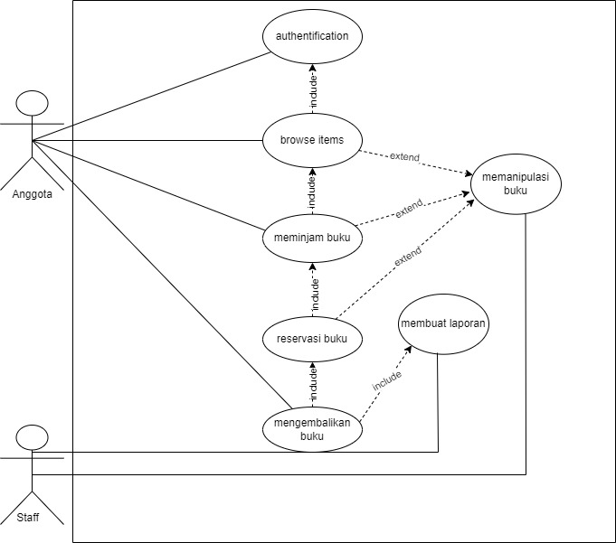
Use Case

Slide 9
03
Sub Use Case
Diagram
Studi Kasus : Perpustakaan

Slide 10
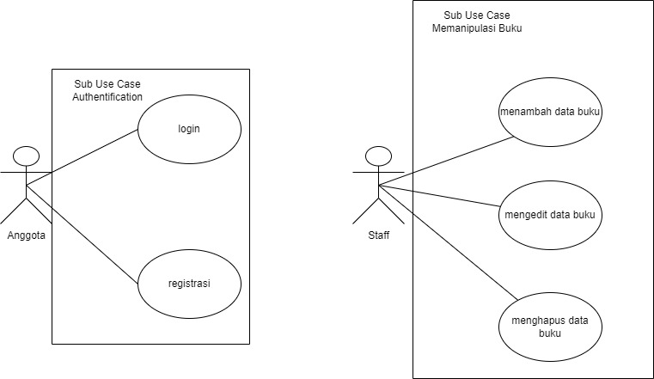
Sub Use Case

Slide 11
Use Case
04
Skenario
Studi Kasus : Perpustakaan

Slide 12
Nama Use Case : Authentification
Skenario:
Aksi Aktor | Reaksi Sistem
Skenario Normal
1. Memasukkan NPM.
 | 2. Memeriksa valid tidaknya data masukkan dengan memeriksa ke tabel petugas.
 | 3. Masuk ke aplikasi pengelolaan data perpustakaan.
Skenario Alternatif
1. Memasukkan NPM.
 | 1. Memeriksa valid tidaknya data masukan dengan memeriksa ke tabel petugas.
 | 2. Menampilkan pesan login tidak valid.

Slide 13
2. Nama Use Case : Pencarian Buku
Skenario:
Aksi Aktor | Reaksi Sistem
Skenario Normal
1. Anggota memasukkan kata kunci atau judul buku yang ingin dicari.
 | 2. Sistem mencari buku yang sesuai dengan kata kunci atau judul.
 | 3. Hasil pencarian ditampilkan kepada anggota.
Skenario Alternatif
1. Anggota memasukkan kata kunci atau judul buku yang ingin dicari.
 | 2. Sistem mencari buku yang sesuai dengan kata kunci atau judul.
 | 3. Menampilkan pesan bahwa hasil pencarian belum ada di perpustakaan.

Slide 14
3. Nama Use Case : Meminjam Buku
Skenario:
Aksi Aktor | Reaksi Sistem
Skenario Normal
1. Anggota datang ke perpustakaan dan masuk ke dalam sistem dengan menggunakan kartu anggota..
2. Anggota mencari buku yang ingin dipinjam dengan menggunakan katalog perpustakaan atau mesin pencarian di situs web perpustakaan.
3. Anggota memilih buku yang diinginkan dan memasukkan nomor identifikasi buku ke dalam sistem.
 | 4. Sistem memeriksa ketersediaan buku dan mengonfirmasi bahwa buku tersebut dapat dipinjam.
 | 5. Anggota meminjam buku tersebut dan sistem mencatat tanggal pengembalian.
Skenario Alternatif
Anggota mencari buku yang ingin dipinjam dengan menggunakan katalog perpustakaan atau mesin pencarian di situs web perpustakaan.
 | 2. Sistem memeriksa ketersediaan buku dan mengonfirmasi bahwa buku tersebut tidak dapat dipinjam karena sudah ada yang pinjam.

Slide 15
4. Nama Use Case : Reservasi Buku
Skenario:
Aksi Aktor | Reaksi Sistem
Skenario Normal
1. Anggota melalukan reservasi buku.
 | 2.Sistem mencatat reservasi buku yang telah di inginkan oleh anggota.
 | 3. Anggota mendapatkan buku ketika sudah dikembalikan oleh peminjam awal.

Slide 16
5. Nama Use Case : Pengembalian Buku
Skenario:
Aksi Aktor | Reaksi Sistem
Skenario Normal
1. Anggota menyerahkan buku yang akan dikembalikan ke pustakawan atau mesin otomatis pengembalian.
 | 2. Sistem mencatat pengembalian buku dan menghapus informasi peminjaman dari akun anggota.
 | 3. Anggota menerima konfirmasi bahwa buku telah dikembalikan.

Slide 17
Entity Relationship
05
Diagram
Studi Kasus : Perpustakaan

Slide 18
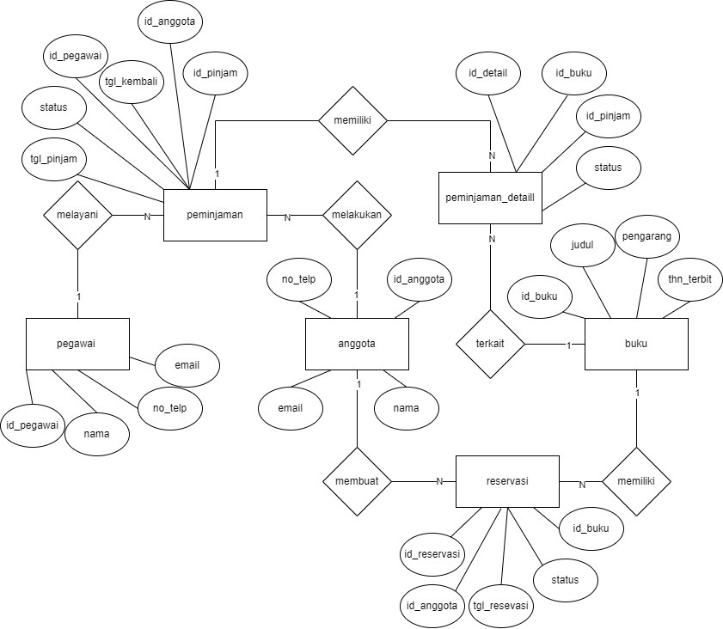

Slide 19
06
Data Flow
Diagram
Studi Kasus : Perpustakaan

Slide 20
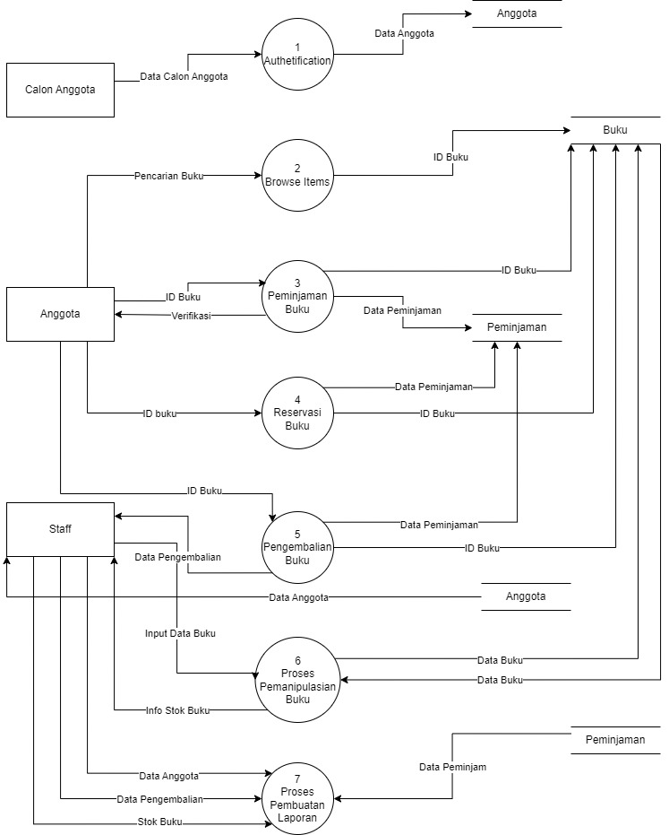

Slide 21
Thanks!
Apakah ada yang ingin bertanya?

Slide 22
Icon pack: Digital Nomad

Slide 23
Fonts & colors used
This presentation has been made using the following fonts:
Poppins
(https://fonts.google.com/specimen/Poppins)
Open Sans
(https://fonts.google.com/specimen/Open+Sans)
#17181c
#f7f7f5
#2c1256
#402968
#a49eff
#8ee6ff
#9bf7ab
#a7ecc8
#ffbb43
#eb62f0

Slide 24





Storyset
Create your Story with our illustrated concepts. Choose the style you like the most, edit its colors, pick the background and layers you want to show and bring them to life with the animator panel! It will boost your presentation. Check out how it works.
Pana
Amico
Bro
Rafiki
Cuate

Slide 25
Use our editable graphic resources...
You can easily resize these resources without losing quality. To change the color, just ungroup the resource and click on the object you want to change. Then, click on the paint bucket and select the color you want. Group the resource again when you’re done. You can also look for more infographics on Slidesgo.

Slide 29
...and our sets of editable icons
You can resize these icons without losing quality.
You can change the stroke and fill color; just select the icon and click on the paint bucket/pen.
In Google Slides, you can also use Flaticon’s extension, allowing you to customize and add even more icons.

Slide 30
Educational Icons
Medical Icons

Slide 31
Business Icons
Teamwork Icons

Slide 32
Help & Support Icons
Avatar Icons

Slide 33
Creative Process Icons
Performing Arts Icons

Slide 34
SEO & Marketing Icons

